Slide 1

Bucket Sort a Poriadkové štatistiky
Bc. Katarína Olejková
KATEDRA INFORMATIKY
UNIVERZITA PALACKÉHO V OLOMOUCI

Slide 2
Bucket Sort
Triedime čísla z intervalu [0, 1)
Využíva dynamickú dátovu štruktúru nazývanú SPOJOVÝ SEZNAM:
Každý prvok seznamu obsahuje hodnotu a odkaz na ďalší prvok seznamu
Jednosmerný spojový seznam
1
2
3
4
X

Slide 3
Bucket Sort priebeh
Interval [0, 1) rozdelíme na n – podintervalov rovnakej veľkosti
Pre každý podinterval vytvoríme spojový seznam B[i] nazývané “buckets“
Prechádzame prvky vstupného poľa A a vložíme ich do príslušného bucketu/spojového seznamu B[i]
Každý bucket/spojový seznam B[i] zotriedime
Prvky zotriedených bucketov/spojových seznamov B[i]…B[n – 1] vložíme poporade do vstupného poľa A = máme zotriedené pole

Slide 4
Bucket-Sort(A[0..n-1])
for i ← 0 to n - 1
vlož A[i] do seznamu B[ n * A[i] ]
for i ← 0 to n - 1
Sort(B[i])
vlož postupně prvky z B[0],...,B[n – 1] do pole A
Vloží prvok z A do příslušného B[i]
Zotriedi každý B[i] samostatne pomocou nejakého triediaceho algoritmu
A – vstupné pole i – index
B – pole bucketov n – počet prvkov

Slide 5
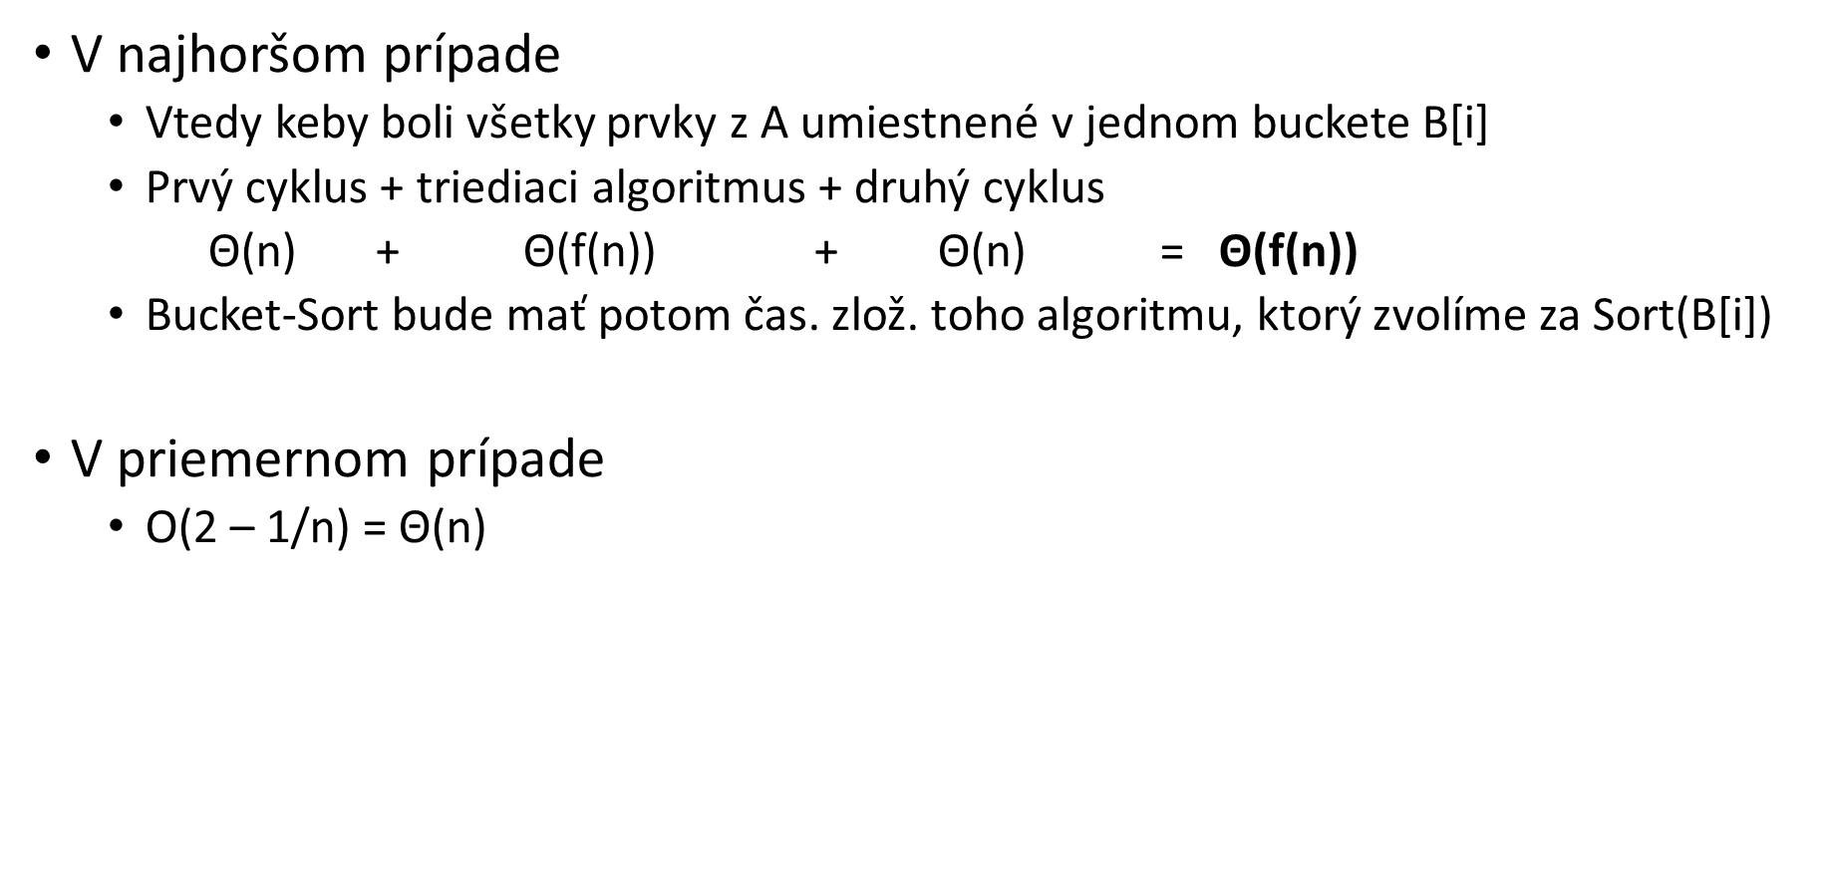
Bucket Sort - časová zložitosť
V najhoršom prípade
Vtedy keby boli všetky prvky z A umiestnené v jednom buckete B[i]
Prvý cyklus + triediaci algoritmus + druhý cyklus
$\text{Θ}$(n) + $\text{Θ}$(f(n)) + $\text{Θ}\text{(}\text{n}\text{) }$ = $\text{Θ}$(f(n))
Bucket-Sort bude mať potom čas. zlož. toho algoritmu, ktorý zvolíme za Sort(B[i])
V priemernom prípade
O(2 – 1/n) = $\text{Θ}\text{(}\text{n}\text{)}$

Slide 6
Poriadkové štatistiky
i-tá poriadková štatistika = i-tý najmenší prvok (v množine s n prvkami)
Najmenší prvok ... prvá poriadková štatistika (i = 1)
Najväčší prvok ... n-tá poriadková štatistika (i = n)
Výber i-tej štatistiky z poľa A
Naivný prístup – zotriedime pole A vzostupne a vrátime i-tý prvok
Existuje lepší algoritmus založený na podobnej myšlienke ako QuickSort

Slide 7
Poriadková štatistika v priemernom čase Θ(n)
Rekurzívny algoritmus – narozdiel od QuickSort, ktorý sa rekurzívne volá na obidve časti (ľavá a pravá), tento algoritmus sa bude rekurzívne volať iba na jednu časť – tam, kde sa i-tá poriadková štatistika bude nachádzať
Použijeme funkciu Partition:
podľa pivota rozdelí pole na ľavú a pravú polovicu
na rozdiel od QuickSortu, kde vyberáme vždy posledný prvok ako pivot, teraz použijeme Randomized-Partition, ktorý vyberie za pivota náhodný prvok
q – index pivota, k - pivot
Môžu nastať 3 prípady:
i = k našli sme i-tú poriadkovú štatistiku prvok A[i] = k
i < k i-tá poriadková štatistika je i-tý prvok v zotriedenej ľavej časti
i > k i-tá poriadková štatistika je i-tý prvok v zotriedenej pravej časti

Slide 8
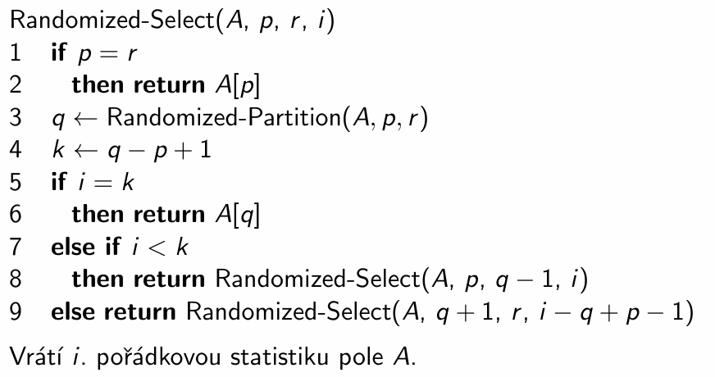
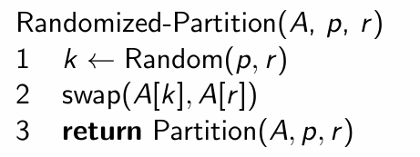
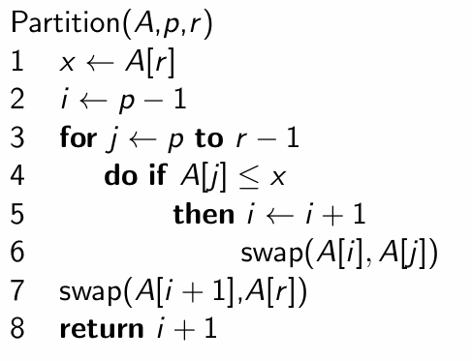

Slide 9
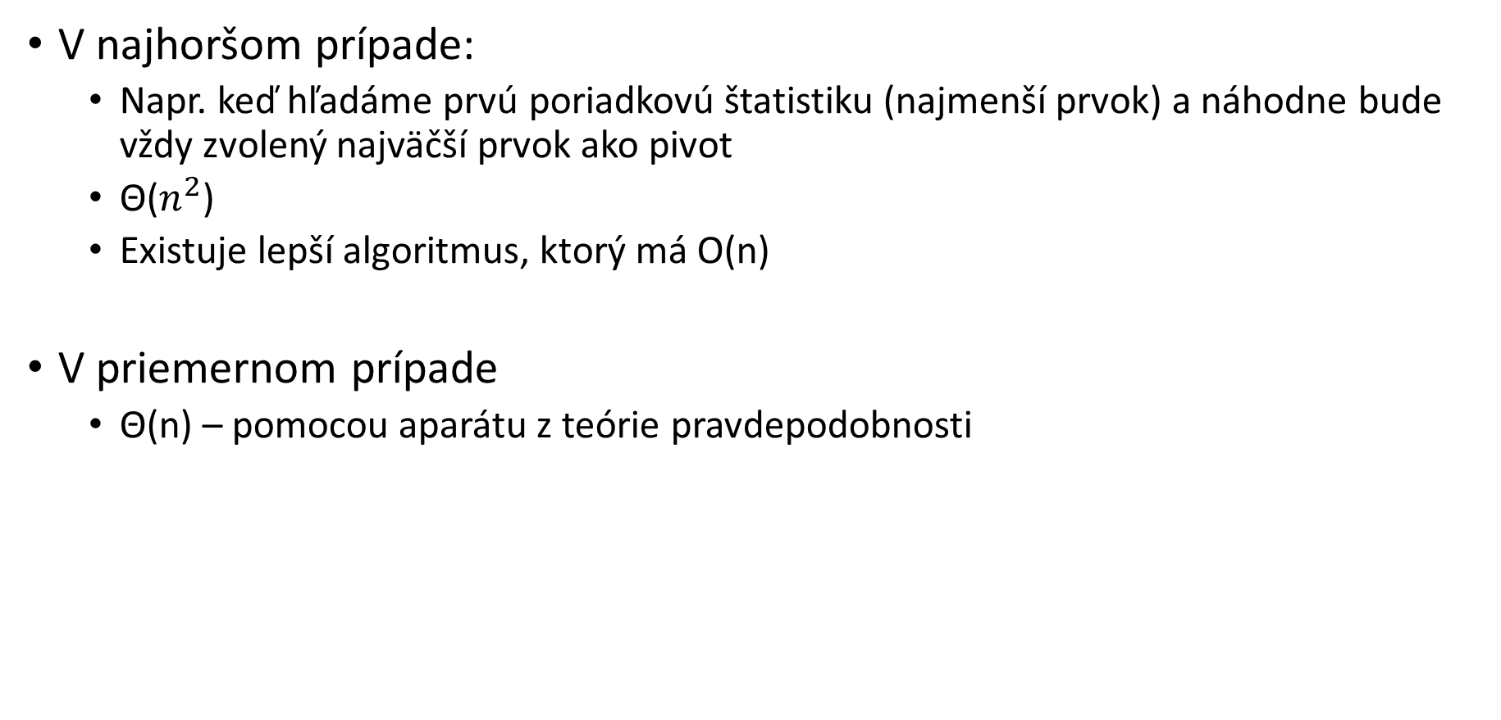
Randomized-Select - časová zložitosť
V najhoršom prípade:
Napr. keď hľadáme prvú poriadkovú štatistiku (najmenší prvok) a náhodne bude vždy zvolený najväčší prvok ako pivot
$\text{Θ}$($n^{2}$)
Existuje lepší algoritmus, ktorý má O(n)
V priemernom prípade
$\text{Θ}$(n) – pomocou aparátu z teórie pravdepodobnosti

